Slide 1


IPL
计算机学院
第八章 人工神经网络
孔万增 Kong Wanzeng, Ph.D
Tel: 15967146928
Email: kongwanzeng@hdu.edu.cn

Slide 2
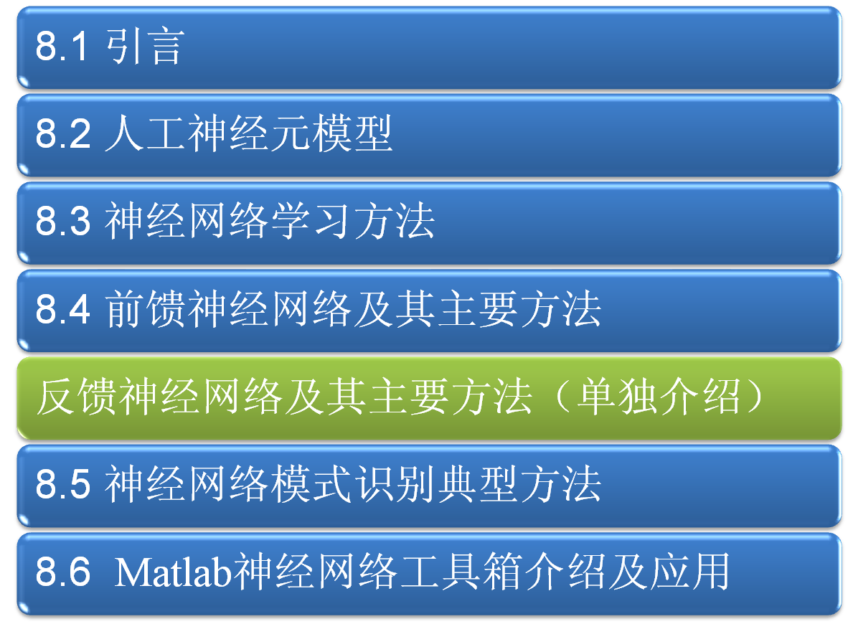
Table of Contents

Slide 3

8.1 引言
生物神经网络(biological neural network, BNN)，特别是人脑
人工神经网络(artificial neural network, ANN)：由大量神经元经广泛互联组成的非线性网络（功能模块，数学模型）。实现人脑的一些功能。
自底向上的综合方法：

Slide 4
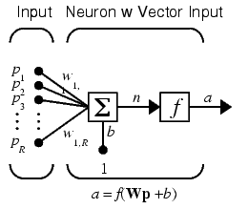
神经元-Neuron
引言

Slide 5
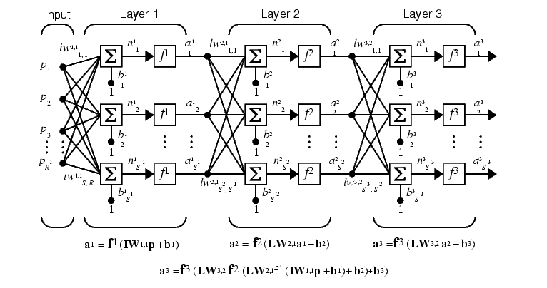
神经网络-Artificial neural network
引言

Slide 6
神经网络发展历史简介
引言
M-P神经元模型 ((心理学家McCulloch & 数学家Pitts 1943)
Hebb神经元学习准则 (心理学家Hebb, 1949)
分布式系统方面的研究(如Von Neumann)
Perceptron感知机模型(Rosenblatt 1958)
Adaline(Widrow and Hoff)
《Perceptron》 (Minsky & Papert, 1969)
Hopfield模型 (Hopfield，1982)
多层感知机MLP与反向传播算法BP (Rumelhart, 1986)

Slide 7
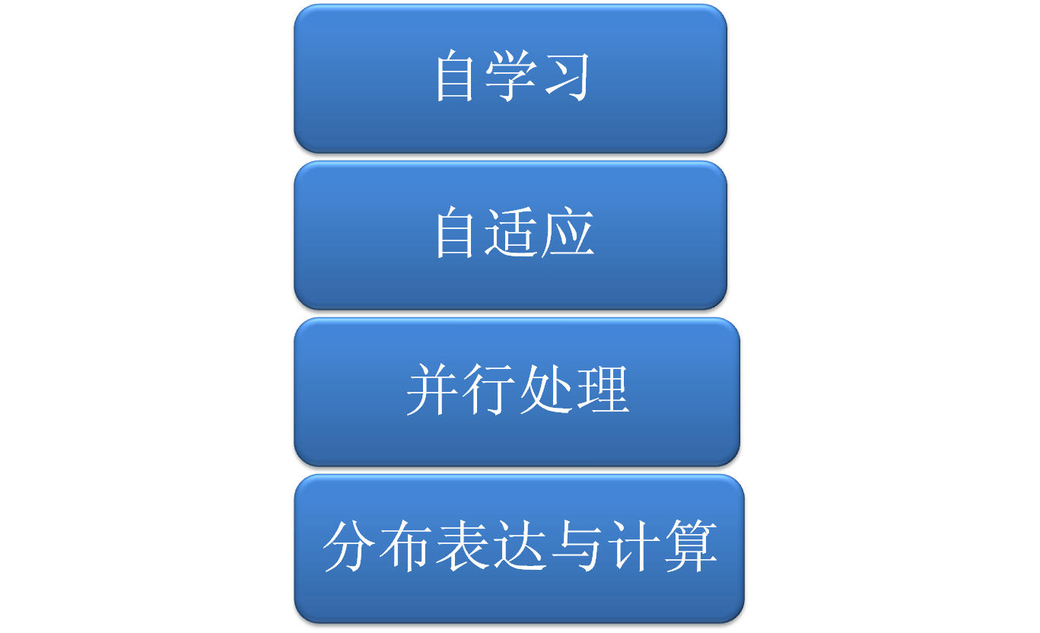
神经网络的特点
引言

Slide 8
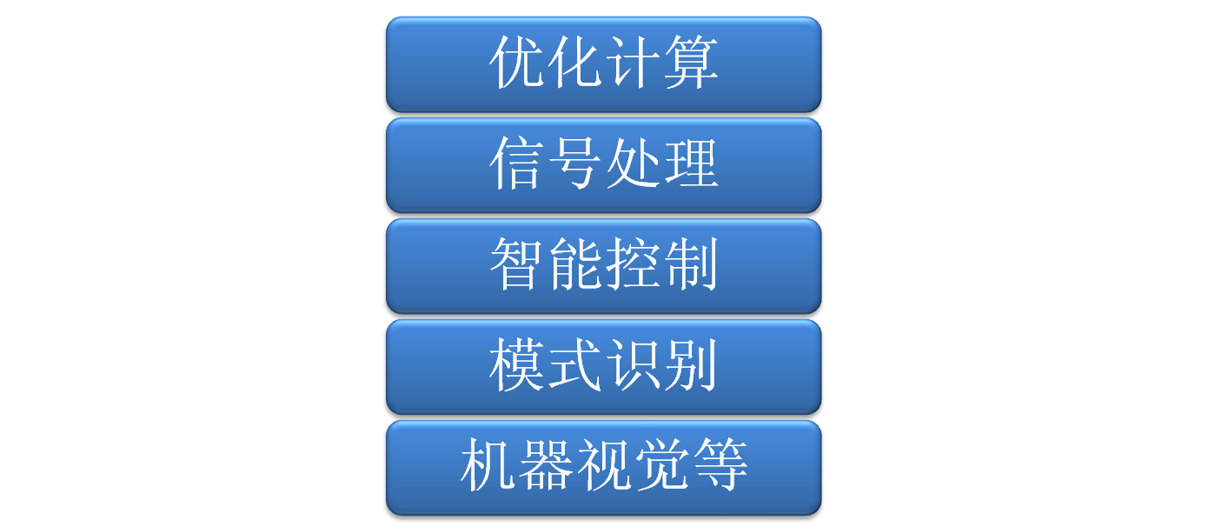
神经网络的应用
引言
NN从计算模型的角度本质上可以理解为函数逼近，可以应用到众多领域。

Slide 9
神经网络的应用
引言
Aerospace
High performance aircraft autopilots, flight path simulations, aircraft control systems, autopilot enhancements, aircraft component simulations
Automotive
Automobile automatic guidance systems, warranty activity analyzers
Banking
Check and other document readers, credit application evaluators

Slide 10
神经网络的应用
引言
Defense
Target tracking, object discrimination, facial recognition, new kinds of sensors, sonar, radar and image signal processing
Electronics
Code sequence prediction, integrated circuit chip layout, chip failure analysis, machine vision, voice synthesis
Robotics
Trajectory control, manipulator controllers, vision systems
Speech
Speech recognition, speech compression, speech synthesis

Slide 11
神经网络的应用
引言
Securities
Market analysis, stock trading advisory systems
Telecommunications
Image and data compression, automated information services, real-time translation of spoken language
Transportation
Truck brake diagnosis systems, vehicle scheduling, routing systems

Slide 12
8.2 神经元
生物神经网络：Biological Neural Network (BNN)
1. 神经元：neuron （结构见图示）
  神经元经突触传递信号给其他神经元（胞体或树突）
  10¹¹个神经元/人脑
  10⁴个连接/神经元
神经元基本工作机制：
  状态：兴奋与抑制
  互联，激励，处理，阈值

Slide 13
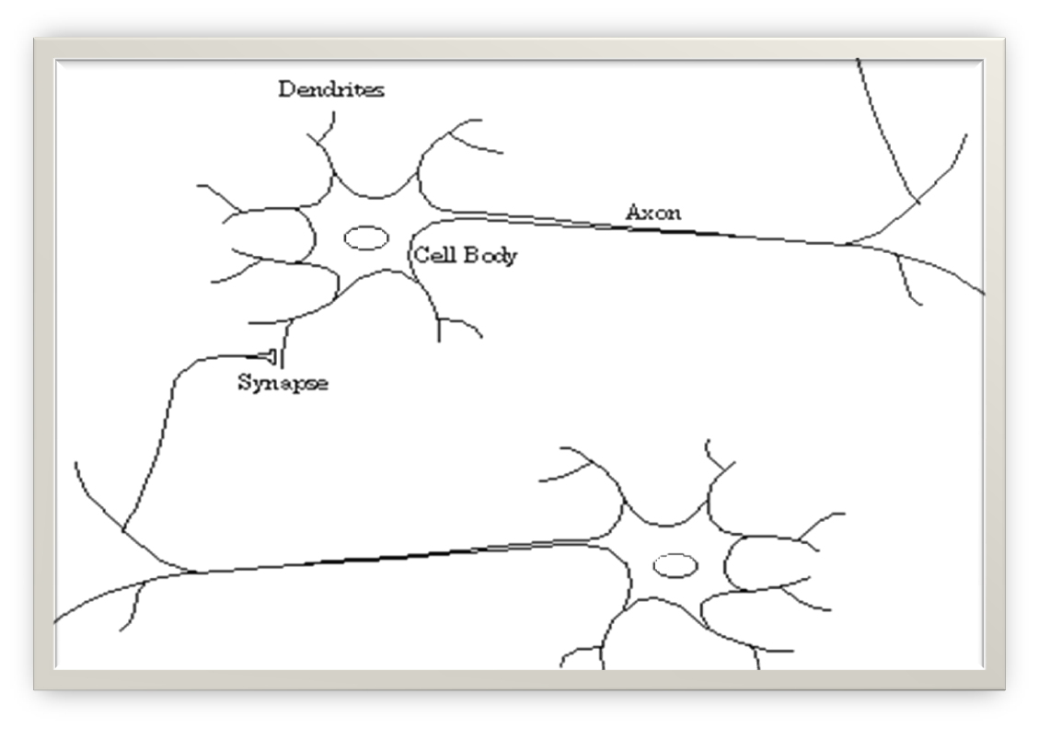
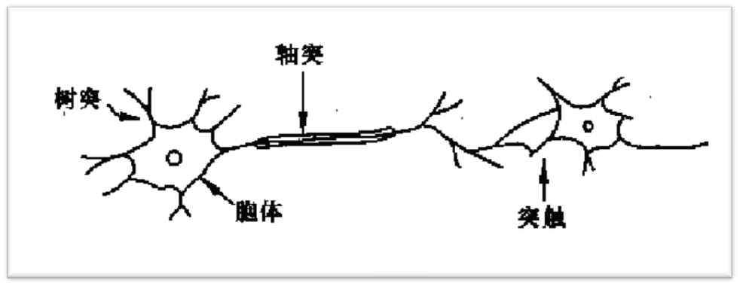
神经元

Slide 14
2. 神经元模型
神经元
Neuron Model： 多输入，单输出，带偏置
R个输入p_{i}∈R，即
R维输入矢量p
n: net input, n=wp+b。
  R个权值w_{i}∈R，即
  R维权矢量w
  阈值b
输出a=f(n), f: transfer function

Slide 15
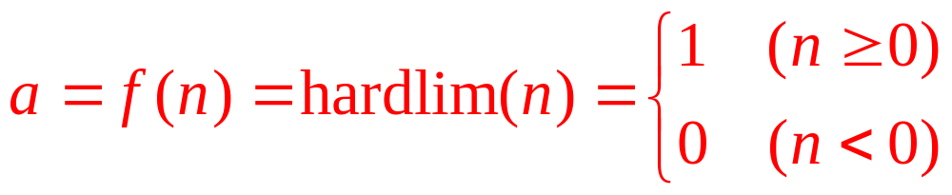
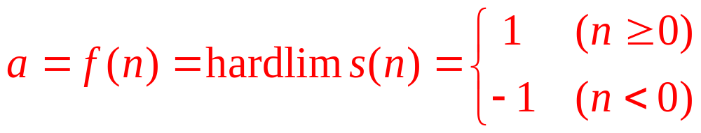
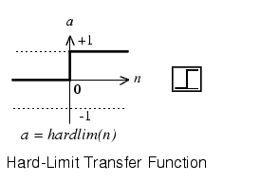
常用输出函数
神经元
阈值函数：
a
1
-b
Wp
-1

Slide 16
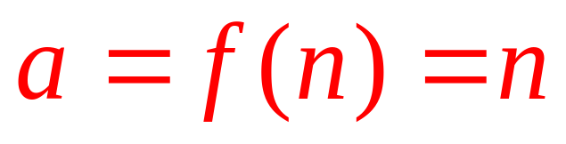
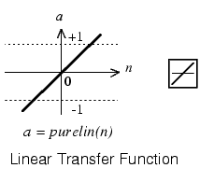
线性输出函数
神经元
Purelin Transfer Function ：
a
n

Slide 17
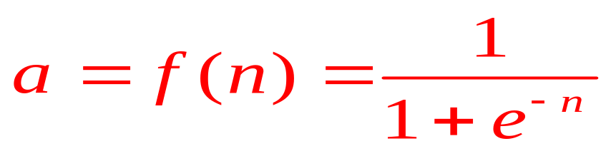
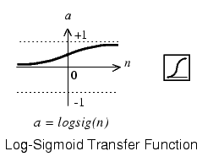
Sigmoid函数
神经元
Sigmoid Function ：
特性：
  值域a∈(0,1)
  非线性，单调性
  无限次可微
  |n|较小时可近似线性函数
  |n|较大时可近似阈值函数

Slide 18
8.3 神经网络的学习方法
神经网络的学习：从环境中获取知识并改进自身性能，主要指调节网络参数使网络达到某种度量，又称为网络的训练
学习方式：
  监督学习
  非监督学习
  再励学习
学习规则(learning rule)：
  Hebb学习算法
  误差纠正学习算法
  竞争学习算法

Slide 19
监督学习
学习
方法
对训练样本集中的每一组输入能提供一组目标输出。样本数据(p, t)。
网络根据目标输出与实际输出的误差信号来调节网络参数
教师
t(n)
期望输出
实际输出
比较
环境
输入
神经网络
a(n)
p(n)
误差信号
e(n)

Slide 20
非监督学习与再励学习
学习
方法
非监督学习：不存在教师，网络根据外部数据的统计规律来调节系统参数，以使网络输出能反映数据的某种特性
再励学习：外部环境对网络输出只给出评价信息而非正确答案，网络通过强化受奖励的动作来改善自身的性能
输入
环境
神经网络
输出
环境
输入
神经网络
评价信息

Slide 21
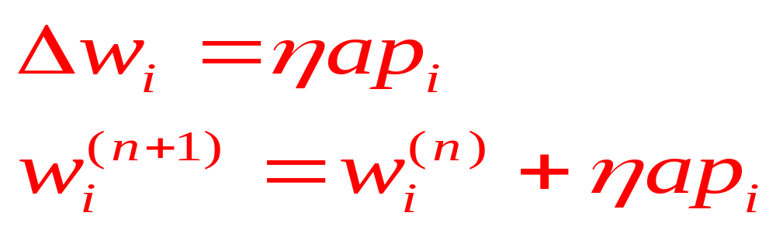
Hebb学习
学习
方法
Hebb学习规则：
学习
常数
Hebb学习规则的物理解释：输入输出同时兴奋时，相应的权值得到加强。
几乎所有的神经网络学习算法可看成Hebb学习规则的变形。

Slide 22
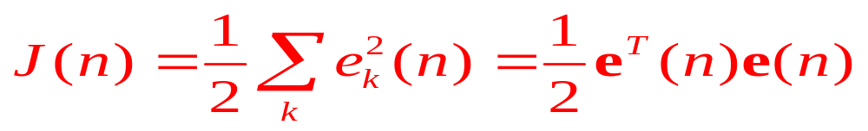
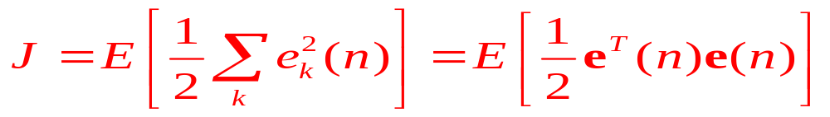
误差纠正学习
学习
方法
对于输出层第k个神经元的
实际输出: a_{k}(n)
目标输出: t_{k}(n)
误差信号: e_{k}(n) = t_{k}(n) - a_{k}(n)
目标函数为基于误差信号e_{k}(n)的函数，如误差平方和判据(sum squared error, SSE)，或均方误差判据(mean squared error, MSE, 即SSE对所有样本的期望)
SSE
MSE
第八章 人工神经网络

Slide 23




误差纠正学习
学习
方法
梯度下降法：
对于感知器和线性网络：
P_{j}
w_{kj}
n_{k}
a_{k}
delta学习规则
对于多层感知器网络：扩展的delta学习规则，bp算法（在后面“多层感知器”介绍）

Slide 24
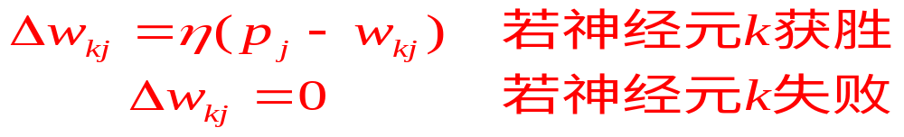
竞争学习
学习
方法
输出神经元之间有侧向抑制性连接，较强单元获胜并抑制其他单元，独处激活状态（Winner takes all, WTA）
w_{kj}
k
p_{j}

Slide 25
8.4 前馈神经网络及其主要方法
1. 基本概念
前馈神经网络(feed forward NN)：各神经元接受前级输入，并输出到下一级，无反馈，可用一有向无环图表示。
图中结点为神经元（PE）：多输入单输出，输出馈送多个其他结点。
特点：前馈网络通常分为不同的层(layer)，第i层的输入只与第i-1层的输出联结。
层的分类：
  可见层：输入层(input layer)和输出层(output layer)
  隐层(hidden layer) ：中间层

Slide 26
前馈
网络

Slide 27
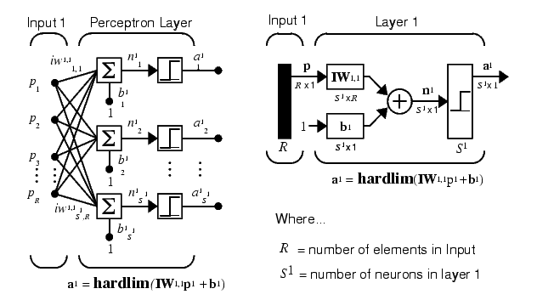
2. (单层)感知器
前馈
网络
感知器(perceptron)：具有单层计算单元的网络，通过监督学习建立模式识别能力。

Slide 28
感知器学习算法
前馈
网络
学习的目标是通过改变权值使网络由给定的输入得到给定的输出。
感知器目标输出的编码方法：用一个输出单元对应一个类别，如果输入训练样本的类别标号是i，则对应的目标输出编码为：第i个输出节点为1，其余节点均为0，即t具有[0, 0, …,1,0, …0]的形式。
样本集K_{N}={(p_{i},t_{i}),…}

Slide 29



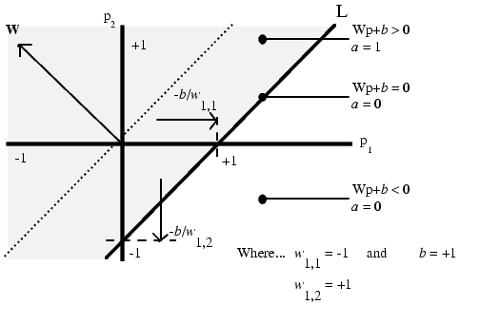
感知器学习算法
前馈
网络
感知器学习算法：目标函数为SSE，由GD方法得
对应于线性判别函数
对线性可分问题，算法收敛，对线性不可分的数据，算法不收敛

Slide 30
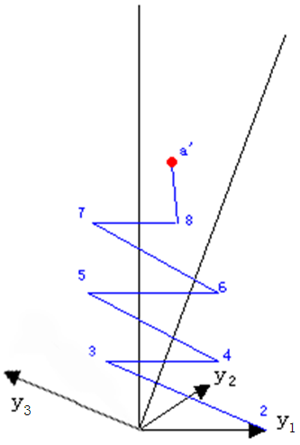
感知器学习算法举例
前馈
网络
感知器学习算法演示见nnd

Slide 31
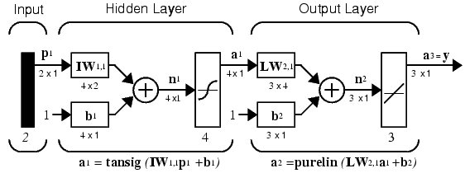
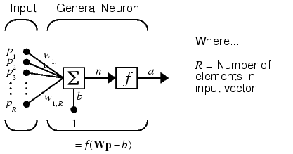
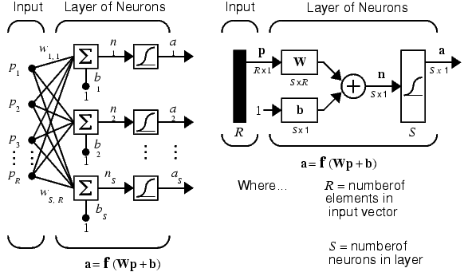
3. 多层感知器
前馈
网络
多层感知器: Multi-Layer Perceptron, MLP
Architecture：

Slide 32
多层感知器的一致逼近性
前馈
网络
逻辑功能：单个阈值神经元可以实现任意多输入的与、或及与非、或非逻辑门
任何逻辑函数可由两层前馈网络实现
当神经元的输出函数为Sigmoid等函数时，两层前馈网络可以逼近任意的多元非线性函数
MLP的适用范围大大超过单层网络

Slide 33
XOR问题
前馈
网络
  任何一个逻辑电路都可以只用XOR门来实现， XOR是通用门 (universal logic gate)
  单层感知器不能解决XOR问题
  两层感知器可以解决XOR问题

Slide 34
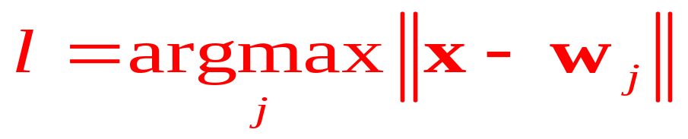
4. C-Means算法双层神经网络实现
前馈
网络
采用双层神经网络结构，如图所示：
  输入节点数等于输入模式矢量的维数
  隐层计算样本与各聚类中心的距离，其单元数等于类数(c)，节点j与输入节点i的连接权值为w_{ij}， w_{j}代表第j类聚类中心
  输出层为“c中选1个最大”
w₁
x₁
x₂
C-1
MAX
NET
w₂
l
x_{R}
w_{c}
输入层
输出层

Slide 35
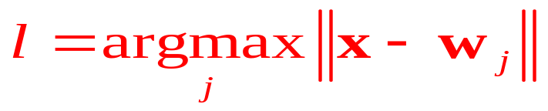
C-Means算法
前馈
网络
神经网络的训练：
初始化：选择前c个样本x₁, x₂, …,x_{c}初始化w₁, w₂, …,w_{c}，并建立c个空聚类列表：K₁, K₂, …,K_{c}
依次把样本x馈入网络并计算输出l（即按照最小距离法则对样本x进行分类），把该样本存入聚类列表K_{l}中：
更新权值w₁, w₂, …,w_{c} ：用各聚类列表计算聚类均值，并用来更新相应权值（即作为各聚类新的代表点）
若所有权值未发生变化，则停止。否则转2。

Slide 36
5. 反向传播(BP)算法
问题：多层感知器的中间隐层不直接与外界连接，其误差无法直接计算。
反向传播(Backpropagation)算法：从后向前（反向）逐层“传播”输出层的误差，以间接算出隐层误差。分两个阶段：
  正向过程：从输入层经隐层逐层正向计算各单元的输出。
  反向过程：由输出层误差逐层反向计算隐层各单元的误差，并用此误差修正当前层的权值。

Slide 37
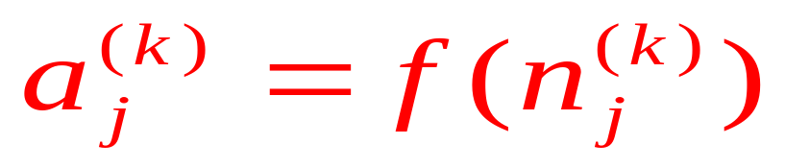
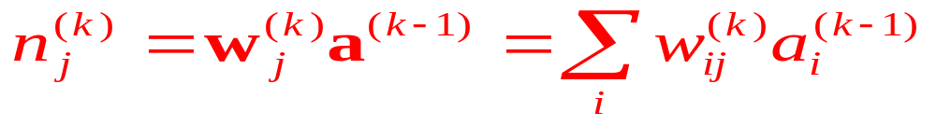
正向过程
BP
算法
正向过程:

Slide 38
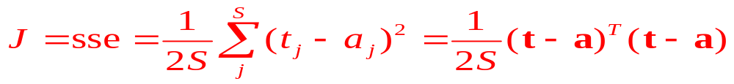
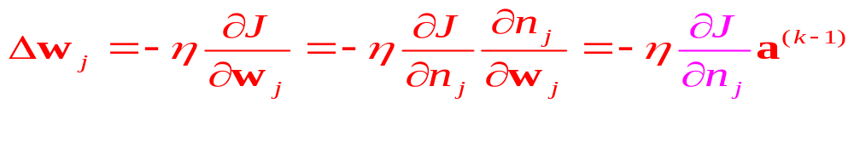
梯度下降(gradient decent)法
BP
算法
准则函数: sum squared error, SSE
权值修正: 梯度下降法

Slide 39
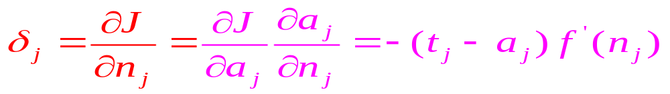
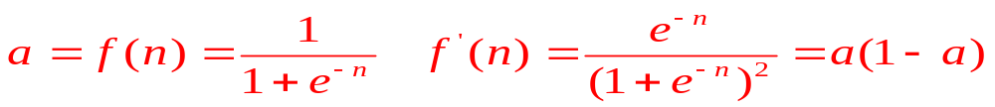
Case 1: 输出层权值修正
BP
算法
局部
梯度
扩展delta学习规则
对于sigmoid函数:

Slide 40
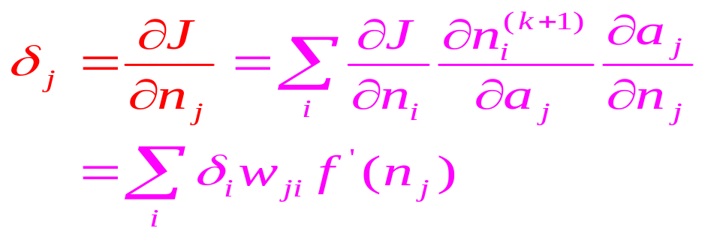
Case 2:隐层权值修正
BP
算法
后层的全部单元都受n_{j}的影响
n_{i}
n_{j}
w_{ji}
i
a_{j}
局部梯度的反向传播
δ_{j}
δ_{i}
w_{ji}

Slide 41



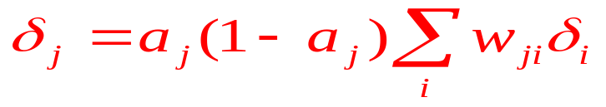


BP算法的步骤
BP
算法
初始值选择
前向计算，求出所有神经元的输出
对输出层计算δ
反向计算：从后向前计算各隐层δ
计算并保存各权值修正量：
修正权值：
判断是否收敛，如果收敛则结束，不收敛则转至Step 2

Slide 42
多层感知器的设计
前馈
网络
两层感知器可以逼近任意(有限不连续点)的多元非线性函数
输入层单元数=输入变量/特征 维数
输出层单元数=模式类数/待逼近的函数个数
隐层单元数：无有效方法选择，考经验实验
网络初始化对结果有影响，通常用较小的随机数
学习率η的选择: (0.1, 3)
增加惯性项的BP算法：

Slide 43
MLP的演示
前馈
网络
nnd：梯度下降，前向，后向过程，bp算法
nnd：函数逼近，推广能力
bpdemo: MLP设计
newff及多种学习算法

Slide 44
6. 径向基函数网络
前馈
网络
径向基函数（RBF）网络：两层前馈网络
  只有一个隐层，隐层单元采用径向基函数。隐层把原始的非线性可分的特征空间变换到另一个空间（通常是高维空间），使之可以线性可分。
  输出为隐层的线性加权求和。采用基函数的加权和来实现对函数的逼近。
RBF网络常用作函数逼近和模式分类。

Slide 45
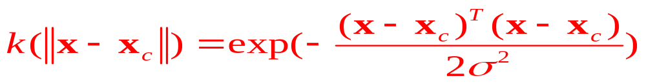
6. 径向基函数网络
前馈
网络
径向基函数网络：两层前馈网络
  只有一个隐层，隐层单元采用径向基函数。隐层把原始的非线性可分的特征空间变换到另一个空间（通常是高维空间），使之可以线性可分。
  输出为隐层的线性加权求和。采用基函数的加权和来实现对函数的逼近。
径向基函数(radial basis function, RBF)：径向对称的标量函数k(||x-x_{c}||)，最常用的RBF是高斯核函数。

Slide 46
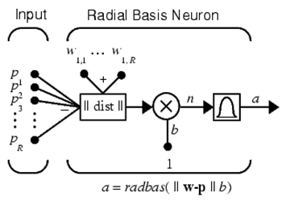
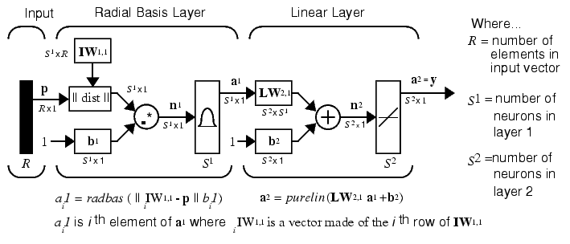
径向基函数网络结构
前馈
网络

Slide 47
径向基函数网络的训练
前馈
网络
三组可调参数：
  隐单元的个数，隐单元基函数中心x_{c}与方差σ
  输出层权值 w_{ij}
确定参数的方法：
  聚类的方法估计x_{c}, σ，
  LMS方法估计w_{ij}

Slide 48
RBF Demo
前馈
网络
demorb1：fit a function
  radial basis transfer function： radbas
  The weights and biases in the hidden layer define the position and width of a RBF.
  Output is a weighted sum of RBFs. Fit any function with any desired accuracy.
demorb3：fit a function with small spread, The test vectors reveal that the function has been overfit! The network could have done better with a higher spread constant.

Slide 49
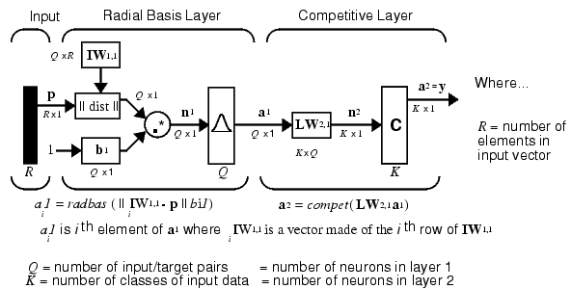
RBF的变形PNN：Probabilistic Neural Network
前馈
网络
PNN：the first layer computes distances from the input vector to the training input vectors and produces a vector whose elements indicate how close the input is to a training input. The second layer sums these contributions for each class of inputs to produce as its net output a vector of probabilities. Finally, a compete transfer function on the output of the second layer picks the maximum of these probabilities, and produces a 1 for that class and a 0 for the other classes.
demopnn1

Slide 50
8.5 神经网络模式识别典型方法
MLP是模式识别中应用最多的的网络模型
两种拓扑结构：
  ACON: all classes one net，多输出型
  OCON: one class one net，单输出型
ACON
OCON

Slide 51
ACON应用典型方法
ACON应用最多，典型方法是：
  网络的每个输入节点对应于样本的一个特征
  输出层单元采用“c中取1”编码，每个输出节点对应一个类，即输出层单元数=模式类数
    训练样本数据的目标输出：[0, 0,…, 1,…, 0], 即其所属类的相应输出节点为1，其他节点均为0
    识别阶段：未知样本的类别判定为与输出值最大的节点对应的类别

Slide 52
OCON应用的典型方法
典型方法是：
  每个类别一个对应的网络。
  每个网络只要一个输出结点。
  一般也采用交叉训练。
  训练过程收敛较快。

Slide 53
前馈神经网络与模式识别
前馈神经网络与统计模式识别在方法上具有一定的等价关系：
  单层感知器 vs. 线性分类器
  多层感知器 vs. 非线性分类器
  径向基函数网络 vs. Parzen窗密度估计分类器

Slide 54
前馈神经网络与模式识别
多层感知器集特征提取与分类于一体：
  隐层进行非线性特征提取，将输入空间变换到隐层输出空间，使样本在此空间具有最好的可分性。
  输出层进行分类决策（有时仅需线性分类）或决策的聚合。

Slide 55
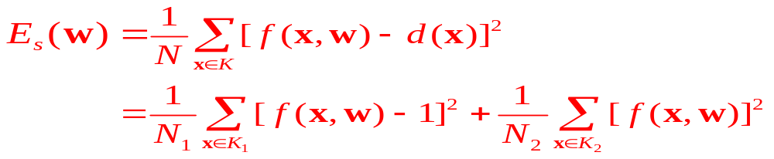
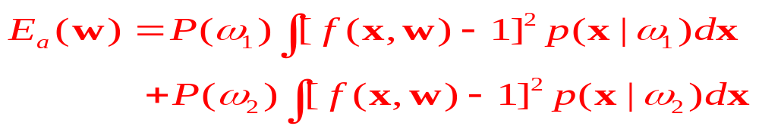
神经网络与贝叶斯分类器
已证明当神经网络输出采用“c中取1”编码，隐层和输出层神经元均采用Sigmoid函数，训练准则函数为最小MSE，则MLP的输出就是对贝叶斯后验概率的估计
以两类情况为例：输入样本x，网络只有一个输出节点，输出为f(x,w)，如果x∈类ω₁，则期望输出为d=1，如果x∈类ω₂，则期望输出为d=0。则训练的均方误差为：

Slide 56
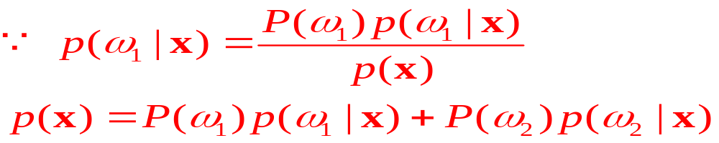
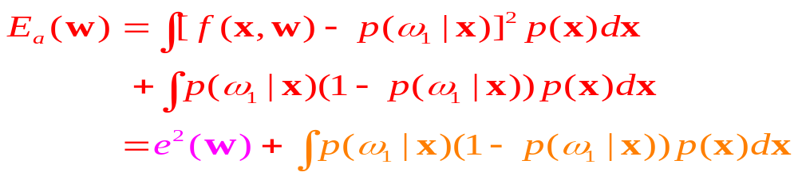
神经网络与贝叶斯分类器

Slide 57
例题
设在二维特征空间中欲实现分界面方程为 x₁+x₂=0.5的线性分类器。试用输出函数为阈值函数的感知器构造该分类器，画出网络示意图，标出权值和阈值。

Slide 58
x₁
w₁=1
Σ
f=sgn(n)
n
a
x₂
w₂=1
b= -0.5

Slide 59
8.6 Matlab神经网络工具箱介绍
戴葵 等译. 神经网络设计. 机械工业出版社. 2002.9
Martin Hagan, Howard Demuth and Mark Beale. Neural Network Design.
Introduction
Neuron Model and Network Architectures
Perceptrons
Linear Filters
Backpropagation(BP)
Radial Basis Networks(RBF)
Self-Organizing & Learning Vector Quantization Network
Applications

Slide 60
8.6.1 Toolbox Introduction
Toolbox
Neuron
Transfer function
Neural network
Connection, weights
Training, learning
Supervised learning vs. Unsupervised learning
Batch training vs. Incremental training

Slide 61
8.6.2 Neuron Model & Network Architecture
Toolbox
Neuron and transfer function: nnd2n1/2
Training Styles:
  Incremental Training: “adapt”, the inputs are presented as a cell array of sequential vectors
  Batch training: : “train”, the inputs are presented as a matrix of concurrent vectors
A single neuron cannot do very much. However, several neurons can be combined into a layer or multiple layers that have great power.

Slide 62
8.6.2 Neuron Model & Network Architecture
Toolbox
The architecture of a network consists of a description of how many layers a network has, the number of neurons in each layer, each layer’s transfer function, and how the layers connect to each other. The best architecture to use depends on the type of problem to be represented by the network.
Any reasonable function can be represented with a two-layer network: a sigmoid layer feeding a linear output layer.
Networks with biases can represent relationships between inputs and outputs more easily than networks without biases.

Slide 63
8.6.3 Perceptrons
Toolbox
Introduction
Neuron Model
Perceptron Architecture
Learning Rules: perceptron learning rule (learnp)
Training
Limitations and Cautions
Graphical User Interface
Summary
nnd4db/ nnd4pr ：newp

Slide 64
8.6.4 Linear Filters
Toolbox
Introduction
Neuron Model
Perceptron Architecture
Learning Rules: LMS Algorithm, Widrow-Hoff learning algorithm (learnwh)
Training
Limitations and Cautions
Summary ：newlin

Slide 65
8.6.5 Backpropagation
Toolbox
Introduction
Model & Architecture
Training: backpropagation algorithms
Faster Training
Limitations and Cautions
Summary : newff, newrb, newpnn

Slide 66
8.6.6 Competitive Network
Toolbox
Introduction
Competitive Learning
Self-Organizing Maps
Learning Vector Quantization Networks
Summary : newc, newsom, newlvq

Slide 67
讨论
人工神经网络是由大量神经元经广泛互联组成的非线性网络，单元间的连接强度从样本中学习
神经网络模型决定于神经元类型，神经元间的连接方式和学习算法
MLP、RBF和SOFM是模式识别中应用最多的几种模型

Slide 68
习题
解释Hebb学习规则的基本思想
浏览Matlab的neural network toolbox的帮助文档（perceptron, linear filter, bp)
写出C-Means算法双层神经网络实现的算法描述或画出流程图
以两类情况为例，证明当神经网络输出采用“c中取1”编码，隐层和输出层神经元均采用Sigmoid函数，训练准则函数为最小MSE，则MLP的输出就是对贝叶斯后验概率的估计

